Slide 1


Table Top Exercise (TTX) – Was soll das schon bringen?!
_enabling a trusted future
_enabling a trusted future
Runa-Marei Feldmann
Cyber Security Summit Hamburg
April 2026

Slide 2
Table Top Exercise (TTX) – Was soll das schon bringen?!
Niemand hofft auf den Ernstfall, aber jeder sollte darauf vorbereitet sein.

Slide 3

Meine drei Fragen
Wer sind wir bei Airbus Protect?
Was ist eigentlich eine Table Top Exercise (TTX)?
Was bringt euch das?

Slide 4

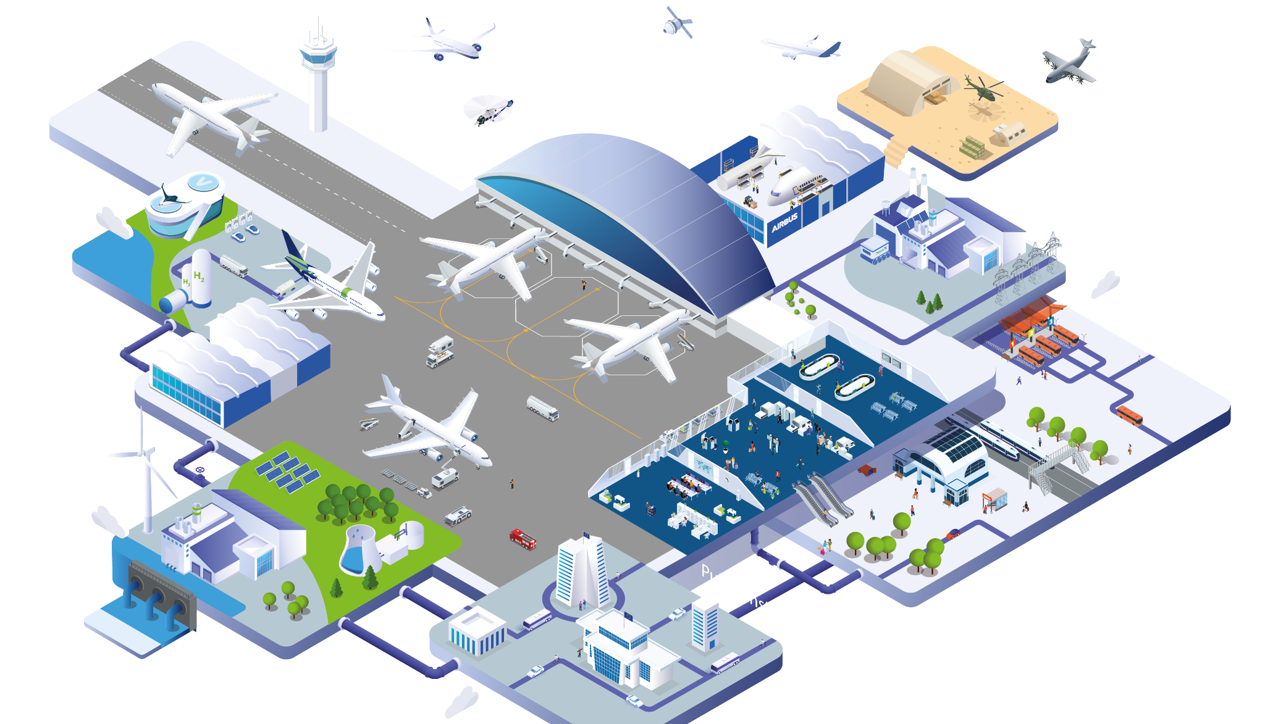

Airbus Protect
Wer sind wir bei Airbus Protect?

Slide 5
Table Top Exercise (TTX) – Was soll das schon bringen?!
In einer TTX hacken wir keine Systeme, wir testen Prozesse und Entscheidungswege.
2. Was ist eigentlich eine TTX?

Slide 6
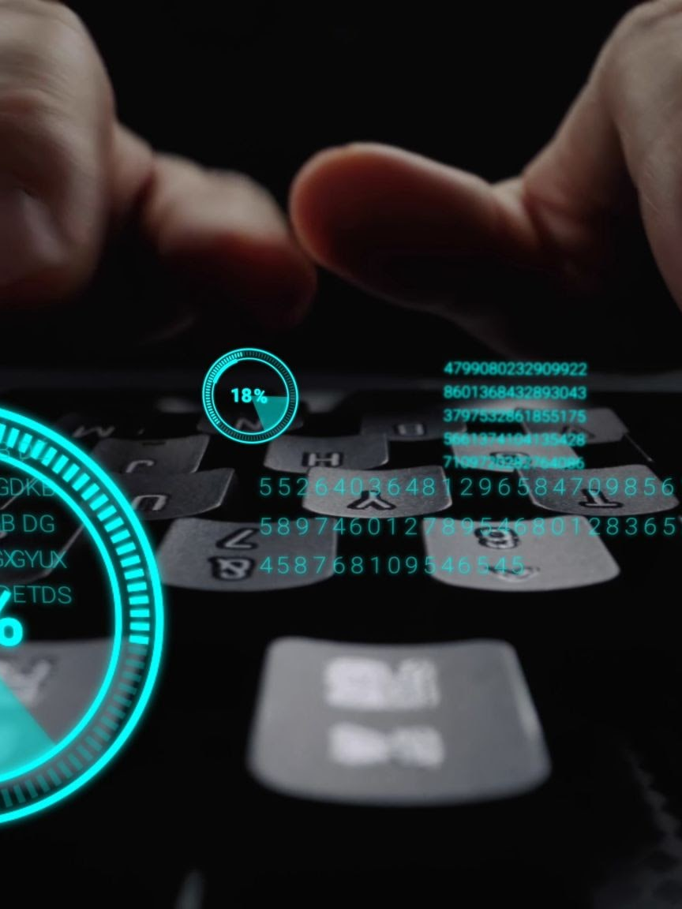



Table Top Exercise (TTX) – Was soll das schon bringen?!
Szenario
Rollen
Moderation
Debrief
2. Was ist eigentlich eine TTX?

Slide 7
Table Top Exercise (TTX) – Was soll das schon bringen?!
Wir scheitern oft nicht an einer komplexen Verschlüsselung, sondern an den banalsten Dingen.
2. Was ist eigentlich eine TTX?

Slide 8
Table Top Exercise (TTX) – Was soll das schon bringen?!
1.
Die Beteiligten sind informiert und die Übung ist ein geplanter Termin.
2
Die Beteiligten kennen weder den genauen Zeitpunkt noch das Szenario.
3
Niemand weiß von der Übung, bis auf ein bis zwei Personen.
2. Was ist eigentlich eine TTX?

Slide 9
Table Top Exercise (TTX) – Was soll das schon bringen?!
In der Krise ist Stress der größte Feind – Routine ist das Gegenmittel.
3. Was bringt euch das?

Slide 10



Table Top Exercise (TTX) – Was soll das schon bringen?!
Sensibilisierung
Entscheidungsfähigkeit
Compliance
3. Was bringt euch das?

Slide 11
Table Top Exercise (TTX) – Was soll das schon bringen?!
Resilienz aufzubauen ist heute die Pflicht von uns allen: kennt ihr also eure Rolle im ‚Big Picture‘?
3. Was bringt euch das?

Slide 12
Danke!
Runa-Marei Feldmann
Cyber Security Summit Hamburg
April 2026

Slide 13
Table Top Exercise (TTX) – Was soll das schon bringen?!
Eine TTX macht den Unterschied zwischen einem kontrollierten Vorfall und einer Existenzkrise.
3. Was bringt euch das?

